Slide 1
一、能不能直接建立视觉特性到感受到的清晰度的关系
能

Slide 2
Just-Noticeable Distortion（JND）
图像的distortion定义为压缩后的图跟原图的差异度。那么当差异度大于多少时刚好用户能看出来，是可以测的。表达在不同亮度、对比度、物体与视点角度下的刚好能被看出来的distortion，被称为JND模型。
显然，清晰度和distortion是有明确关系的。清晰度越高，distortion越低。因此只要把JND模型中distortion代换为清晰度即可。

Slide 3
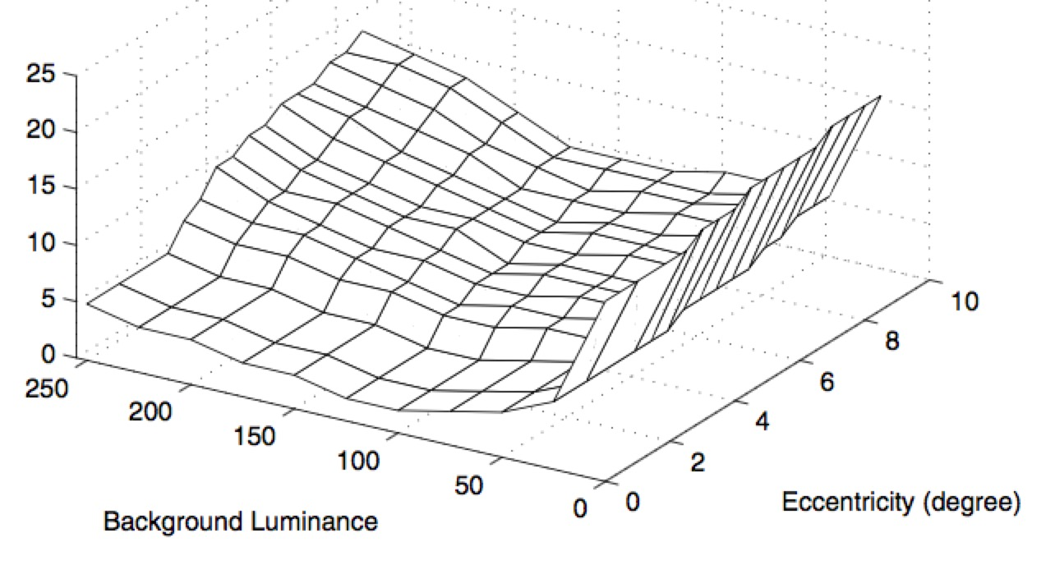
这是有人测出来的JND和亮度、物体与视点夹角的关系（纵坐标是JND）

Slide 4
Just-Noticeable Distortion（JND）
人感受到的清晰度是个主观的值，难以量化。比方说我给你两个图A和B，图案不同，质量也不同，然后问你“A的主观感受质量比B好4倍还是好2倍呀？”这个问题就很难回答。
但是JND可以解决一部分这样的问题。比方说给你图A和B，然后令A1和B1是它俩压缩后的图，且A到A1的distortion恰好为JND，B到B1的distortion也恰好为JND。那么我们就可以认为A1和B1的主观感受质量一样。

Slide 5
二、如何将HVS的各种insights用在码率分配上
用JND模型就可以
原则上也可以不用

Slide 6
现有方法
分三步：
1、Just-Noticeable Distortion (JND)模型建立，计算出能被看出来的最低distortion值。（这一步是严谨的，可以测出来，和亮度、对比度、与视点中心夹角等若干因素有关，且模型不唯一，取决于你关心哪些因素）
2、根据JND计算noticeable distortion，即建立实际distortion到noticeable distortion的关系。这个函数映射和JND有关，通过经验给出，因为noticeable distortion是主观值，无法测量。
3、rate- distortion optimization (RDO)最优化。由于不同码率对应不同distortion，进而对应不同noticeable distortion。适当分配码率，使得码率较小，noticeable distortion也较小，这是一个双目标最优化问题。

Slide 7
我们可以怎么做
1、我们也可以直接用现有方法，即JND->noticeable distortion->RDO，能直接用在VR上。
2、我们也可以不用JND的套路，自己做主观实验得到不同因素影响下的distortion->用户满意度打分的关系（即把现有做法的前2步合一）。然后做RDO。
不过如果不用JND，就得弄明白为什么不用。我目前觉得JND挺好的。

Slide 8
具体想法
1、用户在看vr视频前，先下载它的一个媒体描述文件，这个文件简要概括了视频中每秒会在什么位置有什么亮度的物体，等等。
2、用户结合视点预测算法和媒体描述文件，共同决定码率。
与视频编码的不同：
1、视频编码是已知视频信息的，而视频传输中码率由用户决定，用户不知道视频信息，所以需要某种方法在不传视频本身的情况下让用户知道。
2、视频编码中的视点分布就是一个热度图，静态的，因此JND也是静态的。而VR视频传输时存在用户和视频的交互，视点不断变化导致JND不断变化。

